Slide 1
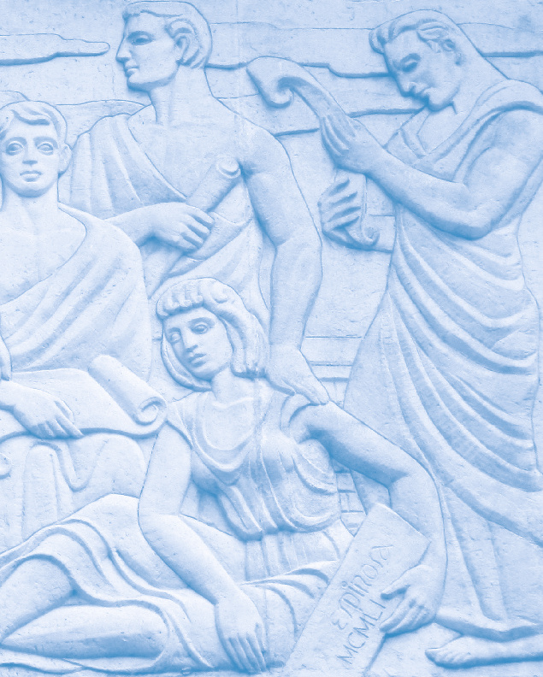


Práctica Laboral
“Plataforma de creación automática de asistentes virtuales con audio y video”
Autora:
Claudia Queipo García
Tutor: Dr.C Dionis López Ramos

Slide 2

Objetivos
Análisis del estado del arte.
Estudio de la investigación de José Ernesto Duvalón
Modificación del algoritmo de generación de preguntas y respuestas
Integración de un modelo largo del lenguaje
Análisis y diseño del proceso de integración y creación de la plataforma
Estudio de tecnologías para el análisis de texto y conversión de audio a texto (p.ej., Wispher)
Implementación de la plataforma
Pruebas y despliegue de la plataforma

Slide 3
Requisitos Funcionales: Frontend
RF 1- Registro de el usuario usando su correo electrónico
RF 2- Inicio de sesión en el sistema tanto con el correo electrónico, como con su cuenta de google o facebook del usuario.
RF 3- Generación de preguntas y respuestas a partir de un contexto dado.
RF 4- Generar los archivos de conocimiento para el asistente virtual.
RF 5- Entrenar asistente
RF 6- Crear, editar, visualizar, buscar, eliminar y probar asistentes virtuales

Slide 4
Requisitos Funcionales: Backend
RF 1- Registro de el usuario usando su correo electrónico
RF 2- Inicio de sesión en el sistema tanto con el correo electrónico, como con su cuenta de google o facebook del usuario.
RF 3- Generación de preguntas
RF 4- Evaluación de las preguntas generadas
RF 5- Generación de respuestas
RF 6- Generar los archivos de conocimiento para el asistente virtual.
RF 7- Entrenar asistente
RF 8- Crear, editar, eliminar y probar asistentes virtuales

Slide 5
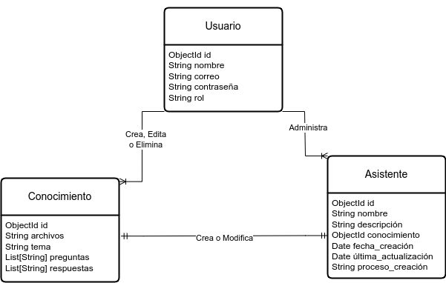
Modelo Entidad Relación

Slide 6
Actores del sistema
Actor | Tareas que realiza
Cliente | Crea, edita, visualiza, elimina, prueba y entrena sus asistentes.
Administrador | Administra la base de datos del sistema, arregla fallos e implementa nuevas funcionalidades.

Slide 7
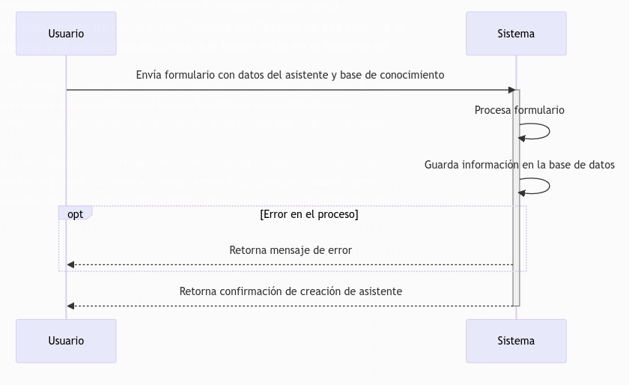
Diagrama de Secuencia

Slide 8
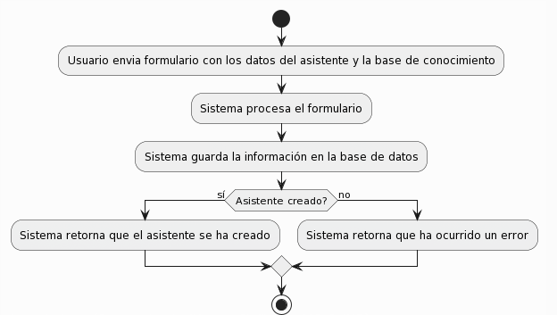
Diagrama de Actividades

Slide 9
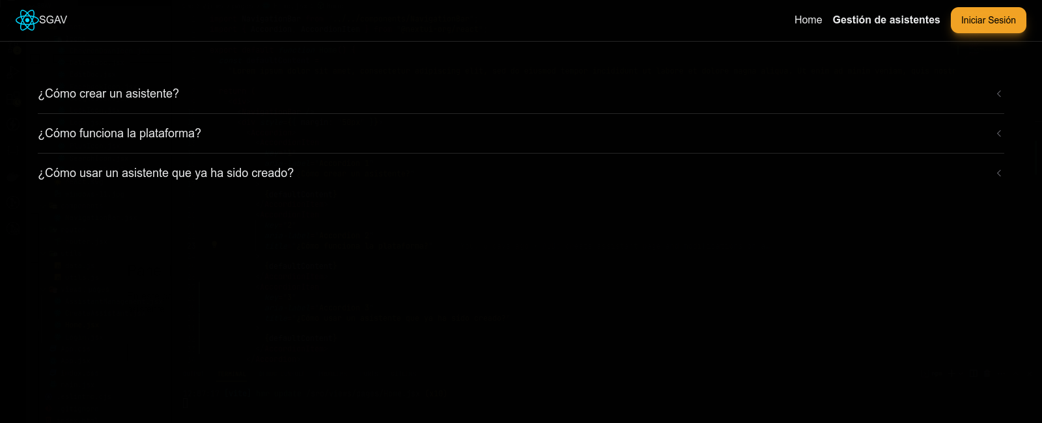
Propuesta de Interfaces.

Slide 10
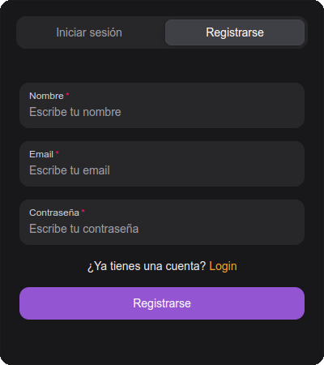
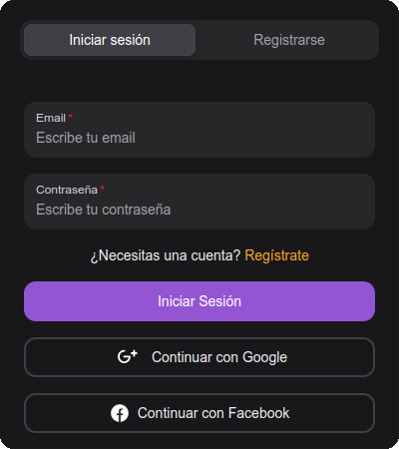
Propuesta de Interfaces.

Slide 11
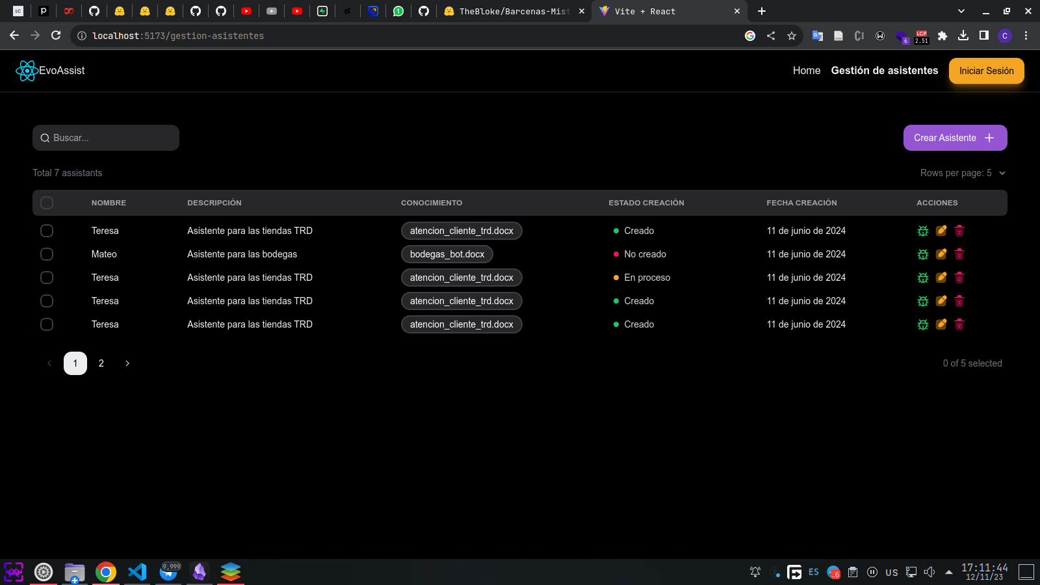
Propuesta de Interfaces.

Slide 12
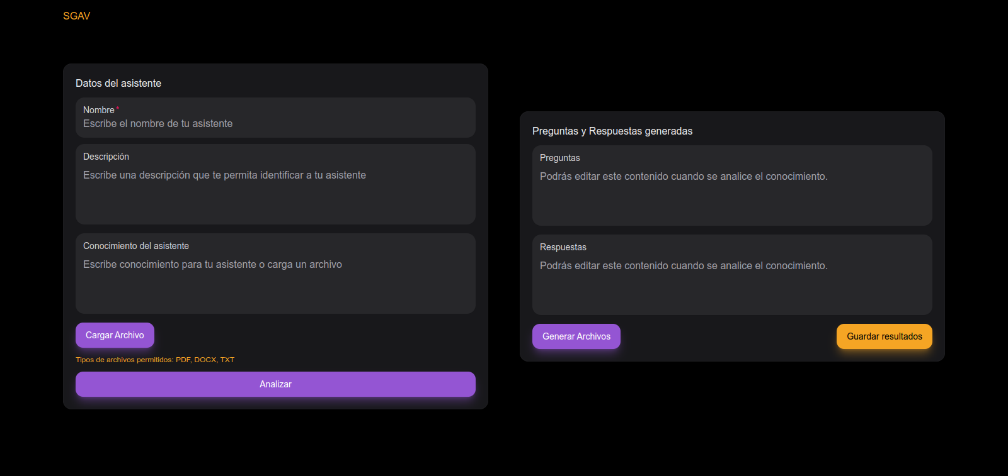
Propuesta de Interfaces.

Slide 13
Análisis Crítico de los grandes modelos de lenguaje: Llama 2, Falcon PaLM, GPT-3.5 y GPT-4
Model | Size | Code | Commonsense Reasoning | World Knowledge | Reading Comprehension | Math | MMLU | BBH | AGI Eval
MPT | 7B 30B | 20,5 28,9 | 57,4 64,9 | 41,0 50,0 | 57,5 64,7 | 4,9 9,1 | 26,8 46,9 | 31,0 38,0 | 23,5 33,8
Falcon | 7B 40B | 5,6 15,2 | 56,1 69,2 | 42,8 56,7 | 36,0 65,7 | 4,6 12,6 | 26,2 55,4 | 28,0 37,1 | 21,2 37,0
Llama 1 | 7B 13B 33B 65B | 14,1 18,9 26,0 30,7 | 60,8 66,1 70,0 70,7 | 46,2 52,6 58,4 60,5 | 58,5 62,3 67,6 68,6 | 6,95 10,9 21,4 30,8 | 35,1 46,9 57,8 63,4 | 30,3 37,0 39,8 43,5 | 23,9 33,9 41,7 47,6
Llama 2 | 7B 13B 34B 70B | 16,8 24,5 27,8 37,5 | 63,9 66,9 69,9 71,9 | 48,9 55,4 58,7 63,6 | 61,3 65,8 68,0 69,4 | 14,6 28,7 24,2 35,2 | 45,3 54,8 62,6 68,9 | 32,6 39,4 44,1 51,2 | 29,3 39,1 43,4 54,2

Slide 14
Análisis Crítico de los grandes modelos de lenguaje: Llama 2, Falcon PaLM, GPT-3.5 y GPT-4
Benchmarks (Shots) | GPT-3,5 | GPT-4 | PaLM | PaLM-2-L | Llama 2
MMLU (5-shot) | 70.0 | 86.4 | 69.3 | 78.3 | 68.9
TriviaQA (1-shot) | - | - | 81.4 | 83.1 | 85
Natural Questions (1-shot) | - | - | 29.3 | 37.5 | 33
QSM8K (8-shot) | 57.1 | 92 | 56.5 | 80.7 | 56.8
HumanEval (0-shot) | 48.1 | 67 | 26.2 | - | 29.9
BIG-Bench Hard (3-shot) | - | - | 52.3 | 65.7 | 51.2

Slide 15
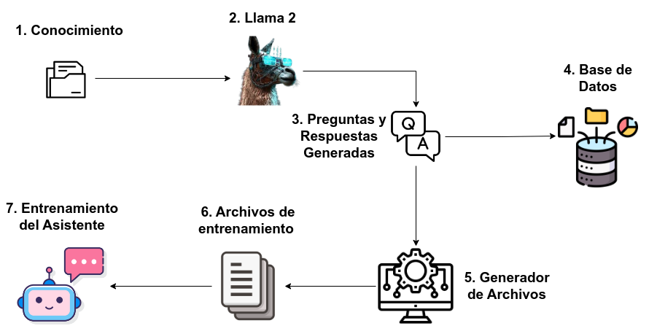
Diagrama de Estructura de Generación de Preguntas y Respuestas con Llama

Slide 16
Conclusiones
Se cumplieron los objetivos de la práctica laboral
Se realizó un análisis crítico sobre las tendencias de grandes modelos del lenguaje y se determinó que Llama2 sería el más adecuado para la tarea en cuestión.
Se definió la estructura del algoritmo generador de preguntas y respuestas.

Slide 17
Práctica Laboral
“Plataforma de creación automática de asistentes virtuales con audio y video”
Autora:
Claudia Queipo García
Tutor: Dr.C Dionis López Ramos

